Slide 1

XD12R LAB Test Guide
2026. 08. 06
Confidential

Slide 2
Rev History
Release 일자 | Release 번호 | Update 내용
26. 07. 29 | r00 | 최초 배포
26. 07. 30 | r00 | 1. OV, UV 판정 방법 추가 (Page4) 2. “VDD Ramp Up”, “POR UV LEVEL” 항목 시험 방법 추가
26. 08. 04 | r00 | 1. “Frequency Range @ OSC Trim” 항목 시험 방법 추가
 | r01 | ※ 펌웨어 업데이트 필요 (Build Aug. 04. 2026) 1. “Frequency Range @ FLL Manual” 항목 시험 방법 추가 2. “Frequency Range @ FLL Enable” 항목 시험 방법 추가 3. 펌웨어 업데이트 방법 추가
 | r02 | 1. “PWM Rising & Falling @ 24mA” 항목 시험 방법 추가 2. “VDD Dependency @ 24mA” 항목 시험 방법 추가 3. “VLED Dependency @ 24mA” 항목 시험 방법 추가 4. “Iout Noise @ 24mA, 8mA” 항목 시험 방법 추가
26. 08. 05 | r00 | ※ 펌웨어 업데이트 필요 (Build Aug. 05. 2026) 1. “Iout Mismatch (200 ~ 4095) @ (24mA -> 8, 16, 32mA)” 항목 시험 방법 추가
26. 08. 06 | r00 | ※ 펌웨어 업데이트 필요 (Build Aug. 06. 2026, Version 1.3.1) “Temperature Drift @ 24mA” 항목 시험 방법 추가 펌웨어 버전 확인 방법 추가 시험 항목 순서 및 갈피 페이지 추가
26. 08. 11 | r00 | ※ 펌웨어 업데이트 필요 (Build Aug. 11. 2026, Version 1.3.41) “Temperature Drift @ 24mA” 진행 시 Iout_ch1만 측정하도록 변경 (온도 급상승 방지)

Slide 3
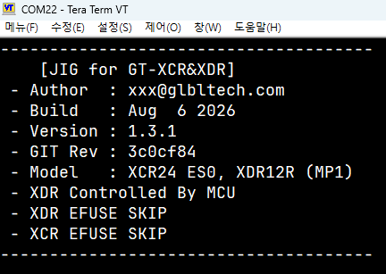
펌웨어 버전 확인 방법

Slide 4
Test 항목

Slide 5
Bias

Slide 6





VDD Range & UVOV
XD 전원 설정
- SW37의 레버를 EXT_XD12_VCC에 연결되도록 변경
- 파워서플라이와 J55를 연결, 전압을 조절하며 전원 인가
XD 동작 유무 확인
- “xd_debug” 명령어를 입력하여 XD의 동작 유무를 확인한다.
[정상 동작]
[비정상 동작]
3. OVUV 동작확인
- 단계2.에서 정상 동작 했다면, “xd_r 0x09” 명령어로 OVUV를 확인한다.
(아래 동작 예시 및 레지스터 테이블 참조)
[OV UV 판정 방법]
VDD_OV: B9 비트 확인 (1 = 발생, 0 = 정상)
VDD_UV: B8 비트 확인 (1 = 발생, 0 = 정상)
LDO_OV: B7 비트 확인 (1 = 발생, 0 = 정상)
LDO_UV: B6 비트 확인 (1 = 발생, 0 = 정상)

Slide 7

VDD Ramp up
XD 전원 설정
- SW37의 레버를 내부 회로와 연결되도록 변경
- C98, C99(노란 번개 표시 표시, PCB 우상단 배치) 값을 변경하며
VDD power slope을 조절 (아래 표 참조)
XD 동작 유무 확인
- “xd_debug” 명령어를 입력하여 XD의 동작 유무를 확인한다.
[정상 동작]
[비정상 동작]
※ 시험 후 1ms (기본 상태)로 원상 복구할것
Vcc Slope | C98 | C99
1ms (기본 상태) | 330nF | 100nF
100us | 33nF | 1nF
10ms | 2.2uF + 10uF | 100nF

Slide 8
POR UV LEVEL
XD 전원 설정
- SW37의 레버를 EXT_XD12_VCC에 연결되도록 변경
- 파워서플라이와 J55를 연결, 전압 2V설정 후 전원 인가
XD 동작 유무 확인
- “xd_debug” 명령어를 입력하여 XD의 동작 유무를 확인한다.
[정상 동작]
[비정상 동작]
3. 전압 Sweep
- 전압을 0.1V단위로 증가시키며 “xd_debug”명령어에 대해 IC가 정상 동작할 때 까지 위 과정 반복

Slide 9
Fault

Slide 10
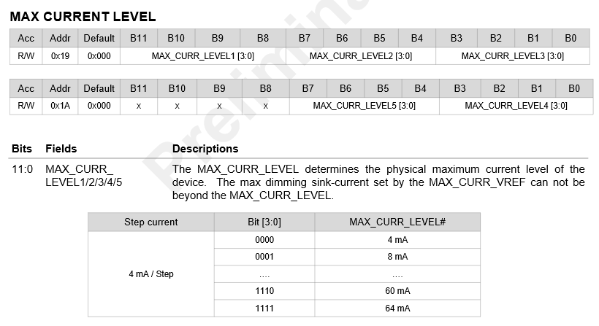
Thermal (Over-temp)
XD 전원 설정
- SW37의 레버를 내부회로와 연결되도록 변경
XD 동작 유무 확인
- “xd_debug” 명령어를 입력하여 XD의 동작 유무를 확인한다. (정상/비정상 이미지 생략)
3. 전류 측정
- “launch” 명령어와 “step 0 16383”을 입력하여 PWM Duty를 100%로 설정한다.
- “xd_max_curr_lvl 0 1”를 입력하여 max_curr_level을 8mA로 설정한다.
- 아래와 같이 회로를 구성하고 Iout 전류값을 5초 단위로 기록한다. (전류계 사용, 10회)
업데이트 필요
Power Supply
Internal Vcc
(3.3V Fix)
-
+
2V
A
[비고] XD12R max current level
SW37
Vcc
XD12R
XD12R
Iout
O1

Slide 11
Noise

Slide 12
Iout Noise @ 24mA
XD 전원 설정
- SW37의 레버를 내부회로와 연결되도록 변경
XD 동작 유무 확인
- “xd_debug” 명령어를 입력하여 XD의 동작 유무를 확인한다. (정상/비정상 이미지 생략)
3. 전류 측정
- “launch” 명령어와 “step 0 16383”을 입력하여 PWM Duty를 100%로 설정한다.
- “xd_max_curr_lvl 0 5”를 입력하여 max_curr_level을 24mA로 설정한다.
- 아래와 같이 회로를 구성하고 Iout 전류값을 5초 단위로 기록한다. (전류계 사용, 10회)
Power Supply
Internal Vcc
(3.3V Fix)
-
+
2V
A
[비고] XD12R max current level
SW37
Vcc
XD12R
XD12R
Iout
O1

Slide 13
Iout Noise @ 8mA
XD 전원 설정
- SW37의 레버를 내부회로와 연결되도록 변경
XD 동작 유무 확인
- “xd_debug” 명령어를 입력하여 XD의 동작 유무를 확인한다. (정상/비정상 이미지 생략)
3. 전류 측정
- “launch” 명령어와 “step 0 16383”을 입력하여 PWM Duty를 100%로 설정한다.
- “xd_max_curr_lvl 0 1”를 입력하여 max_curr_level을 8mA로 설정한다.
- 아래와 같이 회로를 구성하고 Iout 전류값을 5초 단위로 기록한다. (전류계 사용, 10회)
필요시 진행
Power Supply
Internal Vcc
(3.3V Fix)
-
+
2V
A
[비고] XD12R max current level
SW37
Vcc
XD12R
XD12R
Iout
O1

Slide 14
Driver

Slide 15
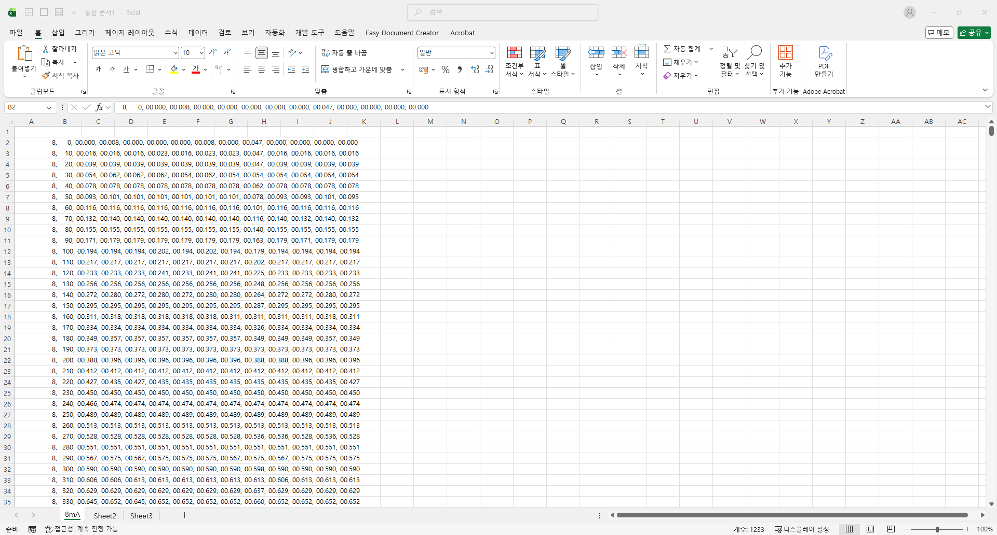
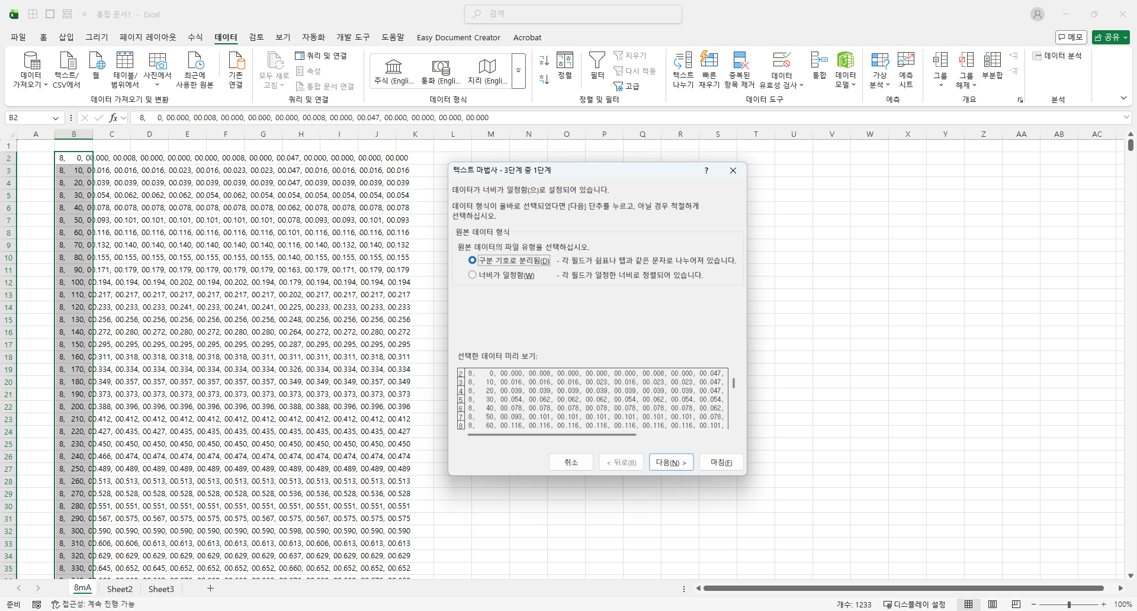
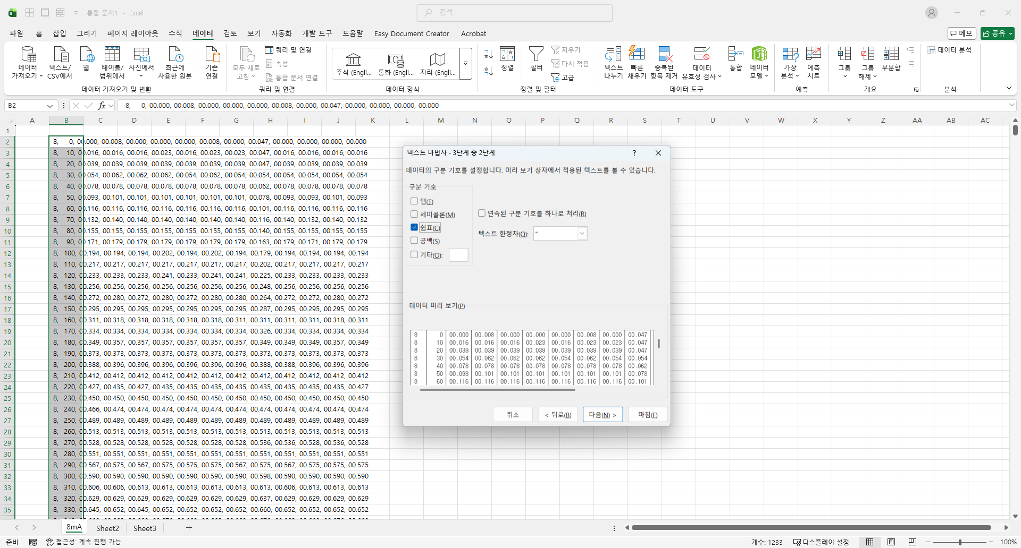
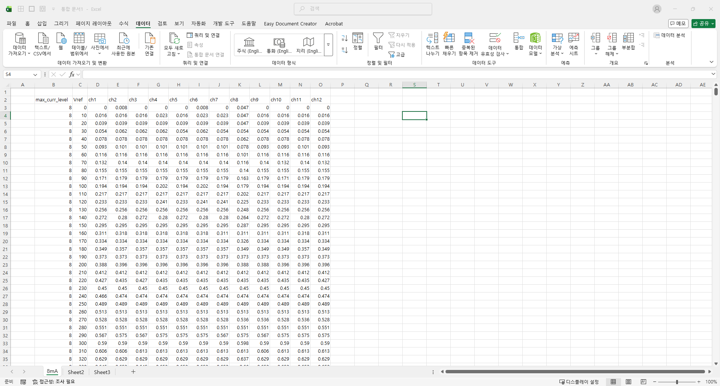
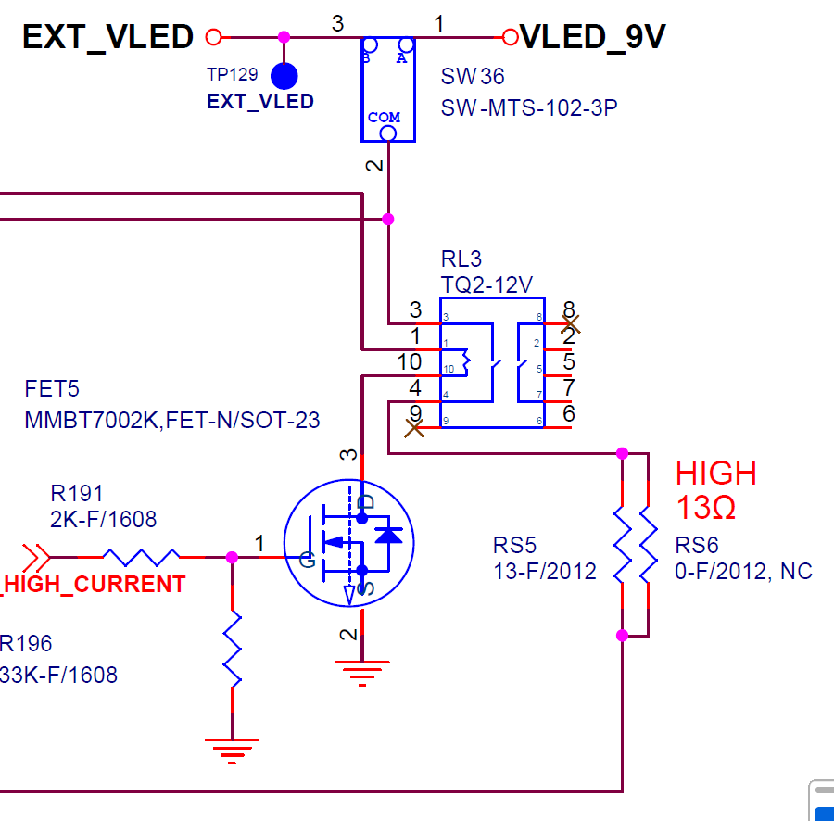
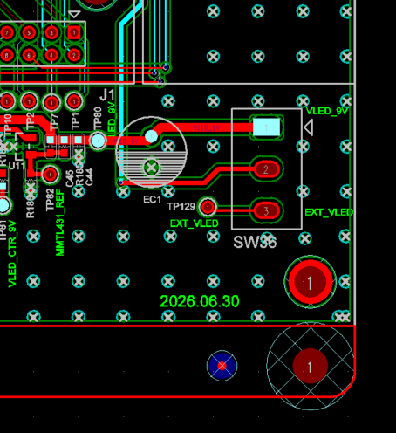
Iout Mismatch (200 ~ 4095) @ (24mA -> 8, 16, 32mA)
XD 전원 설정
- SW37의 레버를 내부회로와 연결되도록 변경
- SW36 (PCB 우하단)의 레버를 아래 방향으로 설정
Iout Sweep Test 시작
- “xdr_sweep_start” 명령어를 입력하여 Vref를 sweep하며 Iout을 측정한다.
3. 데이터 수집 (그림 확대해서 참고)
- 테라텀 로그를 마우스로 드래그한 뒤 ctrl+c,v를 활용하여 엑셀로 가져온다.
- 측정 데이터가 위치한 열(예시 그림 기준 B열) 선택 후 데이터 -> 텍스트 나누기 -> 구분 기호로 분리됨
- 구분 기호 쉼표 선택 후 마침 클릭, 다음과 같이 데이터를 정리한다. (열 이름 추가)

Slide 16
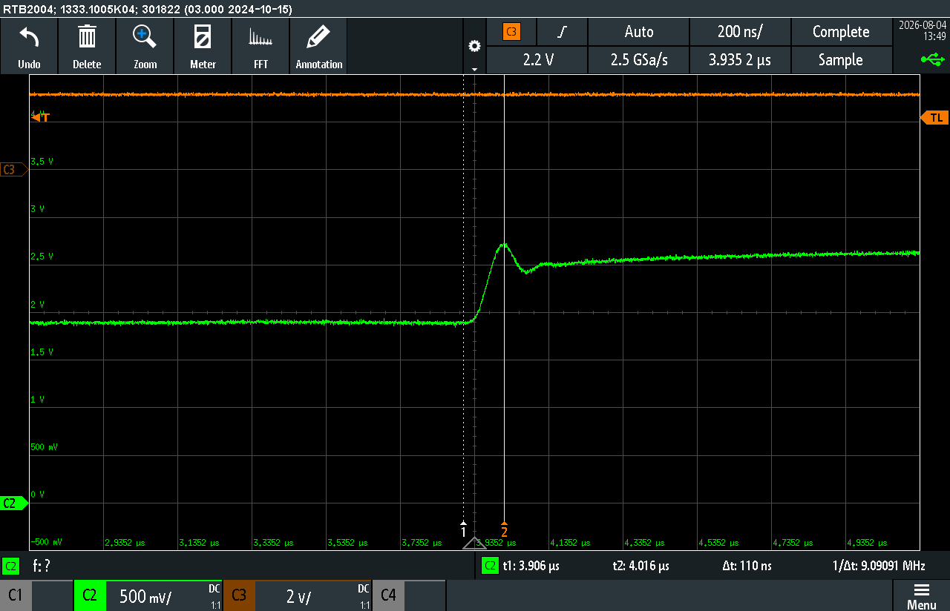
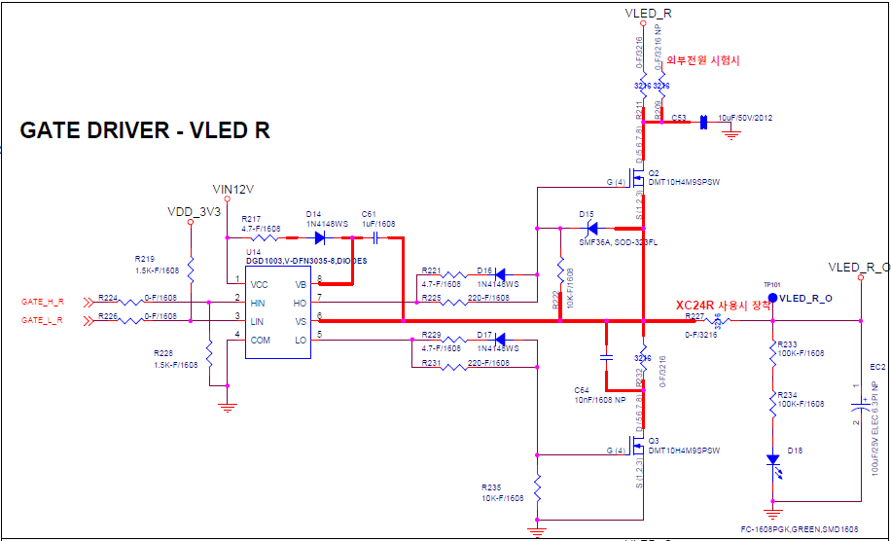
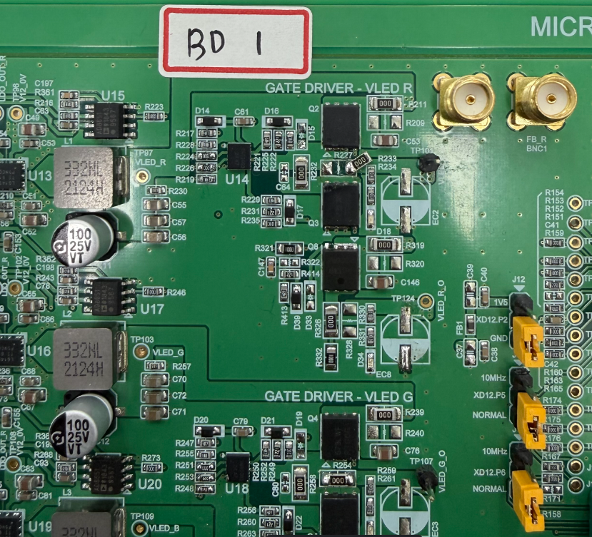
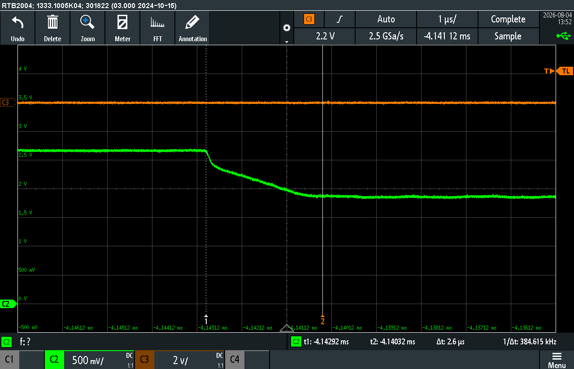
PWM Rising & Falling @ 24mA
시험 초기 설정
- R227(노란 번개 표시 표시, PCB 좌상단 배치)제거, TP101을 이용하여 5V를 공급한다.
- “launch” 명령어를 입력하여 XD Initialize & Vsync를 활성화 한다.
- “step 1 8192” 명령어를 입력하여 CH1의 PWM Duty를 50%로 설정한다. (8192 / 16384 = 50%)
[PWM Rising Time]
TP101 5V
R227 제거
Rising Time
[PWM Falling Time]
PWM Rising & Falling Time 측정
- 오실로스코프의 채널1을 TP8(Vsync, PCB 우하단 배치)에 연결하고 해당 채널을 trigger로 사용한다.
- 오실로스코프의 채널2를 TP51 (XD12R O1, PCB XD 소켓 배치)에 연결한다.
- 오실로스코프의 시간 축 scale 및 time position을 조절하고 cursor 기능을 활용하여
PWM rising time & falling time을 측정한다.
Falling Time
※ 시험 후 R227 장착 상태로 원상 복구할것

Slide 17
VDD Dependency @ 24mA
XD 전원 설정
- SW37의 레버를 EXT_XD12_VCC에 연결되도록 변경
- 파워서플라이와 J55를 연결, 전압을 조절하며 전원 인가 (3 ~ 5.5V)
XD 동작 유무 확인
- “xd_debug” 명령어를 입력하여 XD의 동작 유무를 확인한다. (정상/비정상 이미지 생략)
3. 전류 측정
- “launch” 명령어와 “step 0 16383”을 입력하여 PWM Duty를 100%로 설정한다.
- 아래와 같이 회로를 구성하고 VDD 전압에 따른 Iout 전류값을 확인한다. (전류계 사용)
Power Supply
Power Supply
-
+
-
+
Range: 3 ~ 5.5V
2V
Vcc (J55)
Internal Vcc
(3.3V Fix)
A
SW37
Vcc
XD12R
Iout
O1

Slide 18
VLED Dependency @ 24mA
XD 전원 설정
- SW37의 레버를 내부회로와 연결되도록 변경
XD 동작 유무 확인
- “xd_debug” 명령어를 입력하여 XD의 동작 유무를 확인한다. (정상/비정상 이미지 생략)
3. 전류 측정
- “launch” 명령어와 “step 0 16383”을 입력하여 PWM Duty를 100%로 설정한다.
- 아래와 같이 회로를 구성하고 VLED 전압에 따른 Iout 전류값을 확인한다. (전류계 사용)
필요없음
Power Supply
Power Supply
-
+
Internal Vcc
(3.3V Fix)
-
+
Range: 0 ~ 1V
Vcc (J55)
A
SW37
Vcc
XD12R
XD12R
Iout
O1

Slide 19
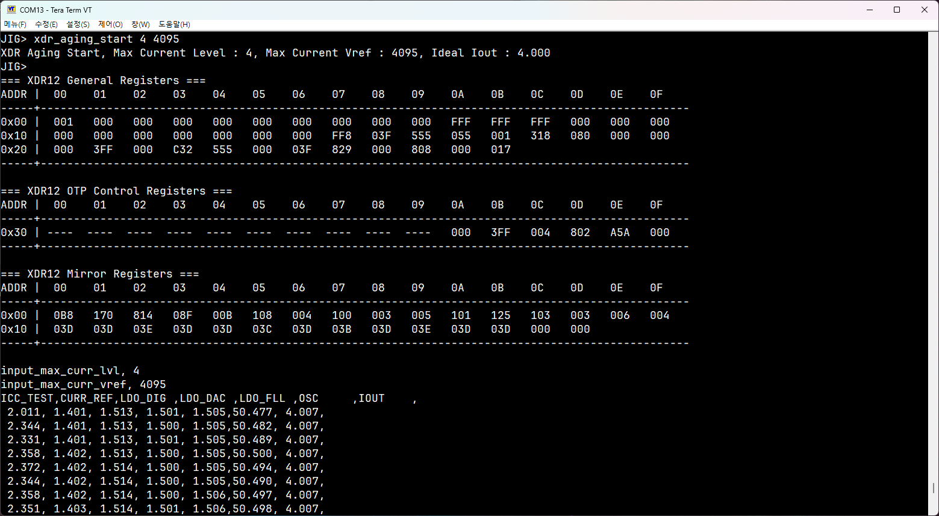
Temperature Drift @ 24mA
XD 전원 설정
- SW37의 레버를 내부회로와 연결되도록 변경
- SW36 (PCB 우하단)의 레버를 아래 방향으로 설정
XD 동작 유무 확인
- “xd_debug” 명령어를 입력하여 XD의 동작 유무를 확인한다. (정상/비정상 이미지 생략)
3. Aging Test 시작
- “xdr_aging_start ~~~ ~~~” 명령어를 입력하여 XDR 데이터 측정을 시작
- 챔버를 동작시켜 온도에 따른 변화를 관찰한다. (-20 ~ +100℃)
max_current_lvl
max_current_vref

Slide 20
FLL

Slide 21





Frequency Range @ OSC Trim
XD 동작 유무 확인
- “xd_trim_debug” 명령어를 입력하여 XD의 동작 유무를 확인한다.
[정상 동작]
[비정상 동작]
2. 주파수 출력 셋팅
- “xd_w 0x3f 0x808” 명령어를 입력하여 SVO 단자를 통해 OSC를 출력시킨다.
[주파수 출력]
OSC_RCTL 값 변경
- “xd_wt 0x02 0x~~~” 명령어를 입력하여 OSC_RCTL 값을 변경하고 주파수를 측정한다. (OSC 분주비: 64)
OSC_RCTL 최소값 설정
OSC_RCTL 최소값 설정 시
OSC = 0.301 * 64 = 19.264MHz
OSC_RCTL 최대값 설정
OSC_RCTL 최대값 설정 시
OSC = 1.421 * 64 = 90.944MHz

Slide 22
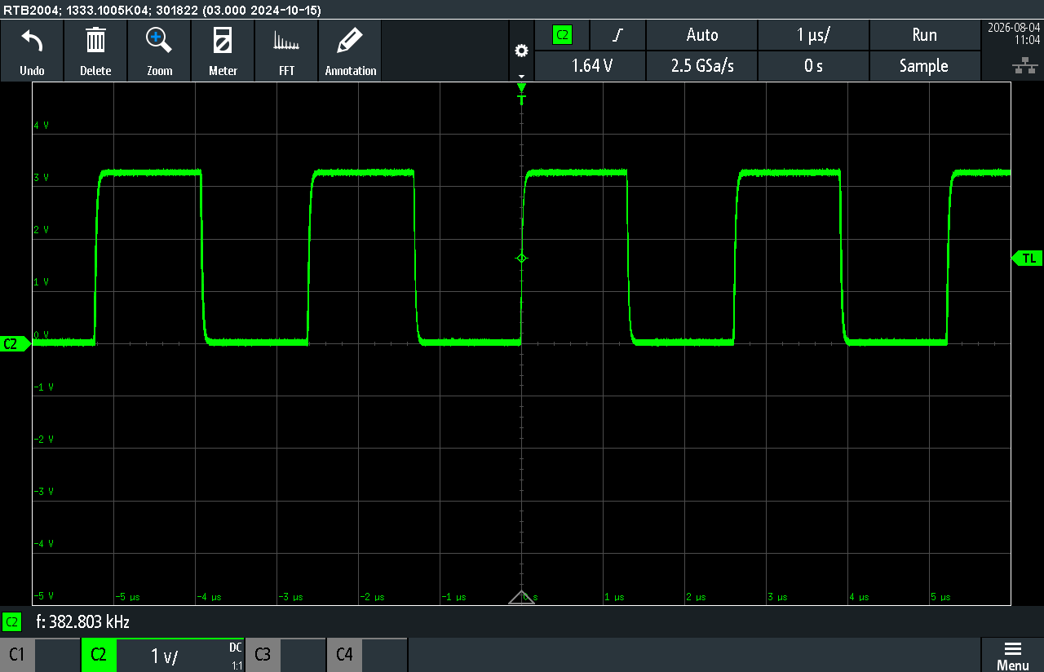
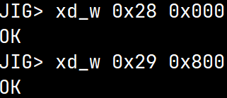
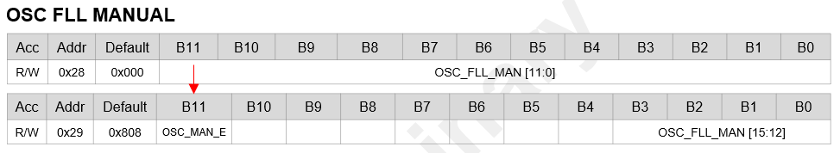
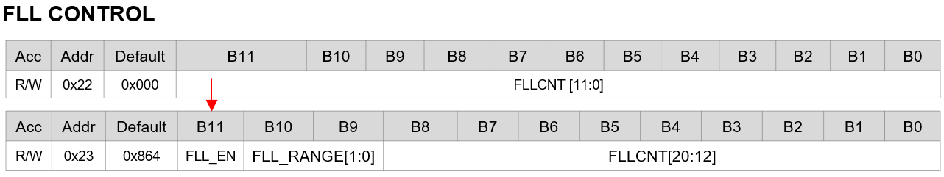
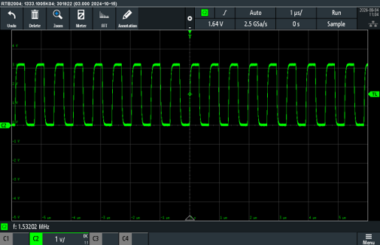
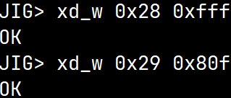
Frequency Range @ FLL Manual
XD 동작 유무 확인
- “xd_debug” 명령어를 입력하여 XD의 동작 유무를 확인한다. (정상/비정상 이미지 생략)
2. FLL 동작 셋팅
- 다음의 명령어를 입력하여 FLL 동작을 Manual 상태로 설정한다.
(FLL_EN = 1, OSC_MAN_E = 1)
- “xd_w 0x29 0x808”
“xd_w 0x23 0xE64”
“xd_w 0x3f 0x808”
“vsync_start”
OSC_FLL_MANUAL 값 변경
- 다음의 명령어를 입력하여 OSC_FLL_MANAUL 값을 변경하고 주파수를 측정한다. (OSC 분주비: 64)
- “xd_w 0x28 0x~~~”, “xd_w 0x29 0x~~~”
OSC_FLL_OSC 최소값 설정
OSC_FLL_MANUAL 최소값 설정 시
OSC = 0.382 * 64 = 25MHz
OSC_FLL_OSC 최대값 설정
3
OSC_FLL_MANUAL 최소값 설정 시
OSC = 1.532 * 64 = 98.048MHz

Slide 23
Frequency Range @ FLL Enable
XD 동작 유무 확인
- “xd_debug” 명령어를 입력하여 XD의 동작 유무를 확인한다. (정상/비정상 이미지 생략)
2. FLL 동작 셋팅
- 다음의 명령어를 입력하여 FLL 동작을 Manual 상태로 설정한다.
(FLL_EN = 1, OSC_MAN_E = 0)
- “xd_w 0x29 0x008” (“xd_debug”시 자동 설정됨)
“xd_w 0x23 0xE33” (“xd_debug”시 자동 설정됨)
“xd_w 0x3f 0x808”
“vsync_start”
FLLCNT 값 변경
- 아래 표와 다음의 명령어를 참고하여 FLLCNT 값을 변경하고 주파수를 측정한다. (OSC 분주비: 64)
- “xd_w 0x22 0x000”, “xd_w 0x23 0x800”
★ 표를 더블클릭, MCLK 값을 변경하여 FLLCNT 값 계산
다음 페이지 이어서
3

Slide 24
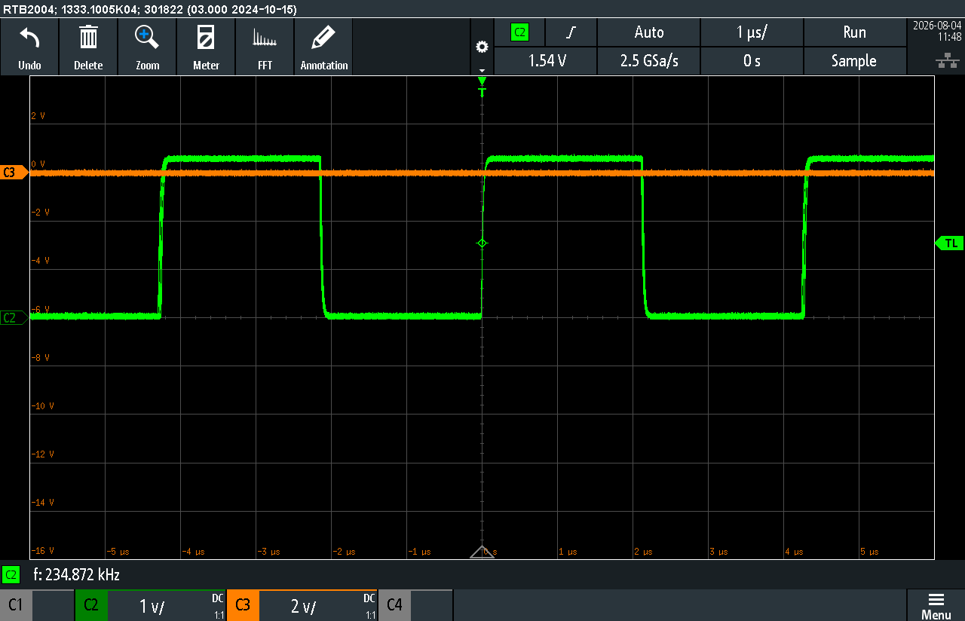
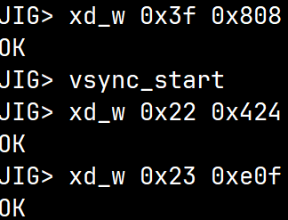
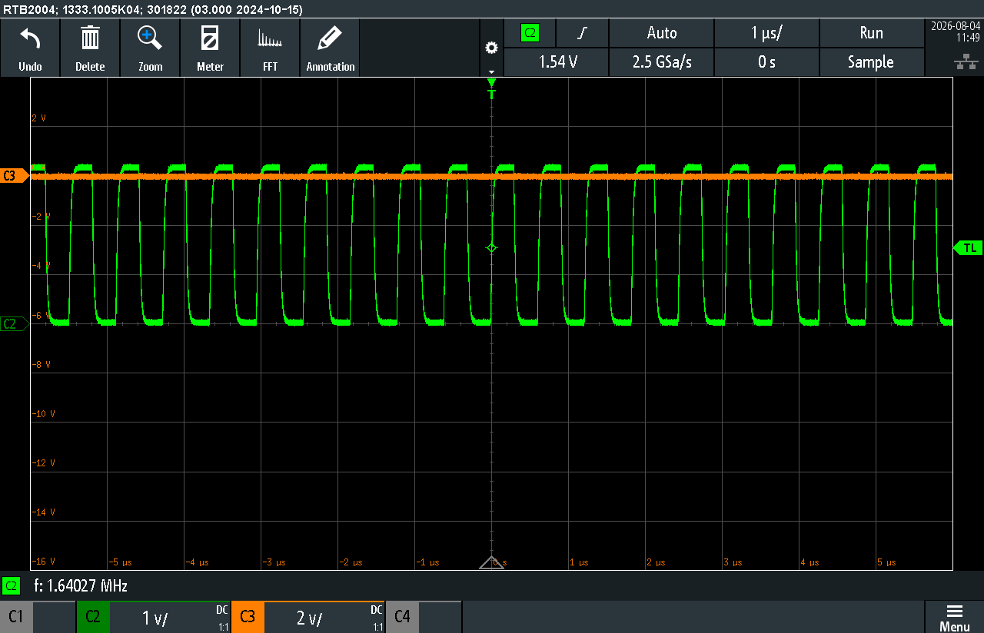
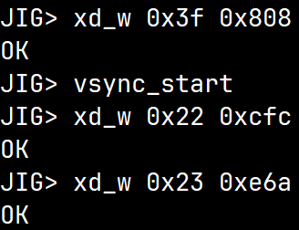
Frequency Range @ FLL Enable
FLLCNT 값 변경
- MCLK를 15, 14, 13, … 1Mhz 단위로 감소시키면서 제어가 가능한 FLLCNT 지점을 찾는다. (FLL Min)
- MCLK를 105, 106, 107, … 1Mhz 단위로 증가시키면서 제어가 가능한 FLLCNT 지점을 찾는다. (FLL Max)
OSC = 0.2348 * 64 = 15.02MHz
OSC = 1.640 * 64 = 104.96MHz

Slide 25
펌웨어 업데이트

Slide 26




펌웨어 업데이트
Jig 보드 연결
- 보드에 USB 연결, 전원 공급 후 다음의 Info 메시지를 확인한다.
2. 부트로더 진입
- “reset” + 엔터 명령어 입력 후 3초 이내 “gt” + “1”를 입력한다
펌웨어 다운로드 모드 진입
- 메뉴 -> 전송 -> YMODEM -> 보내기 순서로 클릭한다.
펌웨어 다운로드
- 파일 탐색기를 통해 전달받은 App.bin 파일을 선택한다.

